Slide 1
SIVISTYSTOIMIALAN PALVELUVERKKO-TARKASTELUJA
Sivistyslautakuntien seminaari 26.5.2015

Slide 2
Sivistystoimialan palveluverkon suunnittelu 2015
Tavoitetila 2015 alkaen: Sivistystoimialan ja Tilakeskuksen palveluverkon suunnittelu tulee osaksi Lahden kaupungin yleiskaavallista suunnitteluprosessia.
  Teknisen ja ympäristötoimialan, Sivistystoimialan ja Tilakeskuksen yhteinen suunnitteluprosessi, valmistelutyöryhmä (kevät 2015), Yhdistymishallitus 18.5.2015
TA 2015 päätöksen mukaan Sivistystoimialan ja Tilakeskuksen edellytettiin jatkavan keskustan alueen Lasten ja nuorten kasvun vastuualueen palveluverkon tarkempaa suunnittelua
  Kaupunginvaltuuston päätettäväksi lokakuu 2015 mennessä

Slide 3
Sivistystoimialan palveluverkon suunnittelu 2015
Suunnitteluprosessissa yhteistyökumppanina toimialan ja Tilakeskuksen kanssa H & M Arkkitehdit
Keskustan ja eteläisen alueen osalta toteutettu käyttäjälähtöistä suunnitteluprosessia: koulujen henkilöstön työpajat, johtoryhmien suunnittelu, vanhempainilta, koulujen yhteiset suunnittelukokoukset
Kevään suunnittelu keskustassa, eteläisellä alueella ja pohjoisella alueella luonteeltaan tarveselvitystä
  Vaihtoehtojen ja mitoituksen tarkistaminen
  Toiminnallisten tekijöiden huomioiminen ja alustava suunnittelu
  Alustavat arviot kustannuksista ja taloudellisista vaikutuksista

Slide 4
KESKUSTAN ALUE
Taustaa:
Kariston alueen yläkouluikäisten määrä lisääntyy
Lotilan koulussa tilaväljyyttä
Muotoiluinstituutin tilat mahdollisesti vapautuvat LAMK:lta
Aikuiskoulutuskeskuksen tiloista osa vapautuu Palmenialta
Anttilanmäen koulurakennus huonossa kunnossa
Humpulan päiväkoti väistötiloissa
Onnelantien huvila huonossa kunnossa

Slide 5
KESKUSTAN ALUE
Ratkaisu toiminnallisesta näkökulmasta:
Lotilan, Tiirismaan ja Harjun koulut yhdistetään yhdeksi yhtenäiseksi peruskouluksi
Anttilanmäen koulun esi- ja alkuopetus siirtyy Lotila-Tiirismaan koulun yhteyteen
Tiirismaan ja Kannaksen lukiot muodostavat n. 1100 opiskelijan lukiokampuksen, jonka toimintaan liittyy myös Wellamo-opisto
Humpulan ja Onnelantien huvilan korvaava päiväkoti keskustaan
Taidemuseolle ratkaisu (ei vaikutusta koulu-/päiväkotiratkaisuihin)

Slide 6
KESKUSTAN ALUE
Ratkaisu tilanäkökulmasta:
Kariston yläkouluikäiset menevät Tiirismaan yläkouluun, jota laajennetaan Tiirismaan lukion tiloihin
Tiirismaan lukio siirtyy Muotoiluinstituutin mahdollisesti vapautuviin tiloihin, minne jää vielä tilaa
Wellamo-opisto siirtyy Muotoiluinstituutin tiloihin, jolloin Muotoiluinstituutin tilat saadaan täyteen ja Aikuiskoulutuskeskus jää tyhjäksi
Aikuiskoulutuskeskukseen sijoitetaan taidemuseo ja toimistotilaa esim. sivistystoimialan hallinnolle

Slide 7
KESKUSTAN ALUE
Ratkaisu tilanäkökulmasta:
5) Anttilanmäen toimipiste siirtyy osaksi Lotilan ja Tiirismaan koulun muodostamaa koulua
Harjun alakoulun toiminta siirtyy osaksi Lotilan ja Tiirismaan koulun muodostamaa koulua
Harjun koulun tilat muutetaan päiväkotikäyttöön,
- tilaratkaisu mahdollistaa myös tarvittaessa esim. yhdistetyn päiväkoti-, esiopetus- ja koulukäytön

Slide 8
KESKUSTAN ALUE
Toiminnalliset perustelut:
Alakoulujen yhdistäminen mahdollistaa nykyistä paremmin opetusryhmien ja luokkien perustamisen toiminnallisin ja pedagogisin perustein
Laajempi yhtenäinen peruskoulu erilaisine painotuksineen tuo joustoa koko Lahden esi- ja perusopetuksen palveluverkkoon
Lukioratkaisu mahdollistaa opiskelijamäärän kasvun ja luo edellytyksiä kustannustehokkaaseen toimintaan
Kahden lukion tiiviimpi yhteistyö mahdollistaa yhteiset kurssit ja taideproduktiot ja vähentää päällekkäistä kurssitarjontaa

Slide 9
KESKUSTAN ALUE
Toiminnalliset perustelut:
Lukioratkaisu tuo synergiaetuja Wellamo-opiston toiminnan kanssa
Keskustaan saadaan iso päiväkoti korvaamaan Humpulan päiväkotia ja Onnelantien huvilarakennusta
Taidemuseolle toiminnallisesti asianmukainen ratkaisu.

Slide 10
KESKUSTAN ALUE
Perustelut tilanäkökulmasta:
Vältetään kokonsa puolesta epätarkoituksenmukainen yläkouluinvestointi Kariston alueelle
Lotilan koulun tilaväljyys saadaan käyttöön
Koulujen erikoistilat saadaan tehokkaaseen käyttöön kaikilla luokka-asteilla
Keskustan poistuville päiväkodeille korvaavat tilat
LAMK:lta mahdollisesti vapautuville Muotoiluinstituutin tiloille toiminnallisesti hyvä uusi käyttötarkoitus
Taidemuseolle uudisrakentamista edullisempi tilaratkaisu.

Slide 11
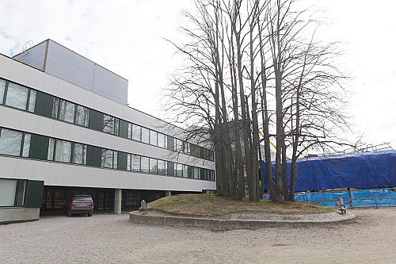
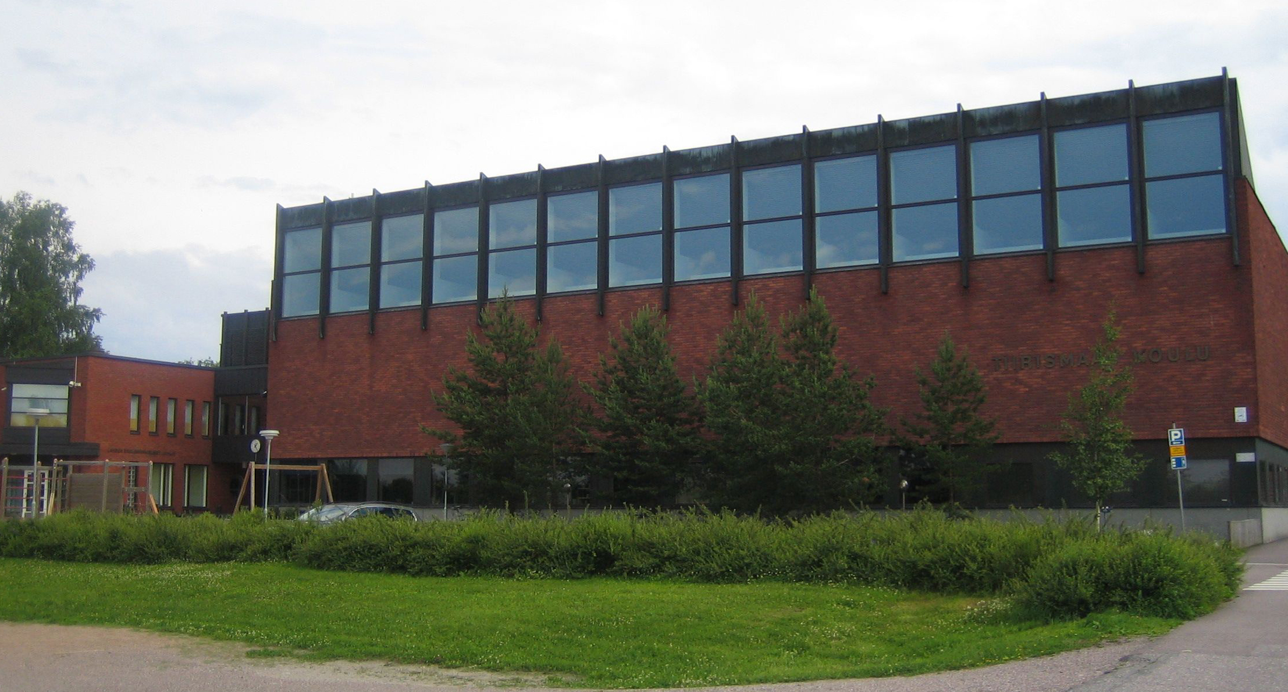
LOTILAN-TIIRISMAAN KOULU

Slide 12
LOTILAN-TIIRISMAAN KOULU
Vierekkäin sijaitsevat koulut, joiden yhteistyössä kehittämismahdollisuuksia
Tiirismaan koulukiinteistön omistaa Tyttökoulun Talo Oy, Lotilan koulun Lahden kaupunki
Tiirismaan koulussa ei ole tehty isoja perusparannuksia, Lotilan koulun perusparannus valmistui 2011
Toiminnallisista syistä tarvittavat muutostyöt vähäisiä
Tiirismaan koulussa odotettavissa teknisiä korjauksia, tarkentuu kuntotutkimuksen tulosten perusteella
Tiirismaan koulu 8907 hu-m2, 10 001 br-m2
Lotilan koulu 7408 hu-m2, 8280 br-m2

Slide 13
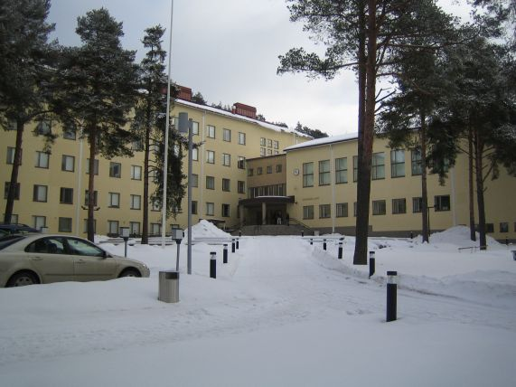
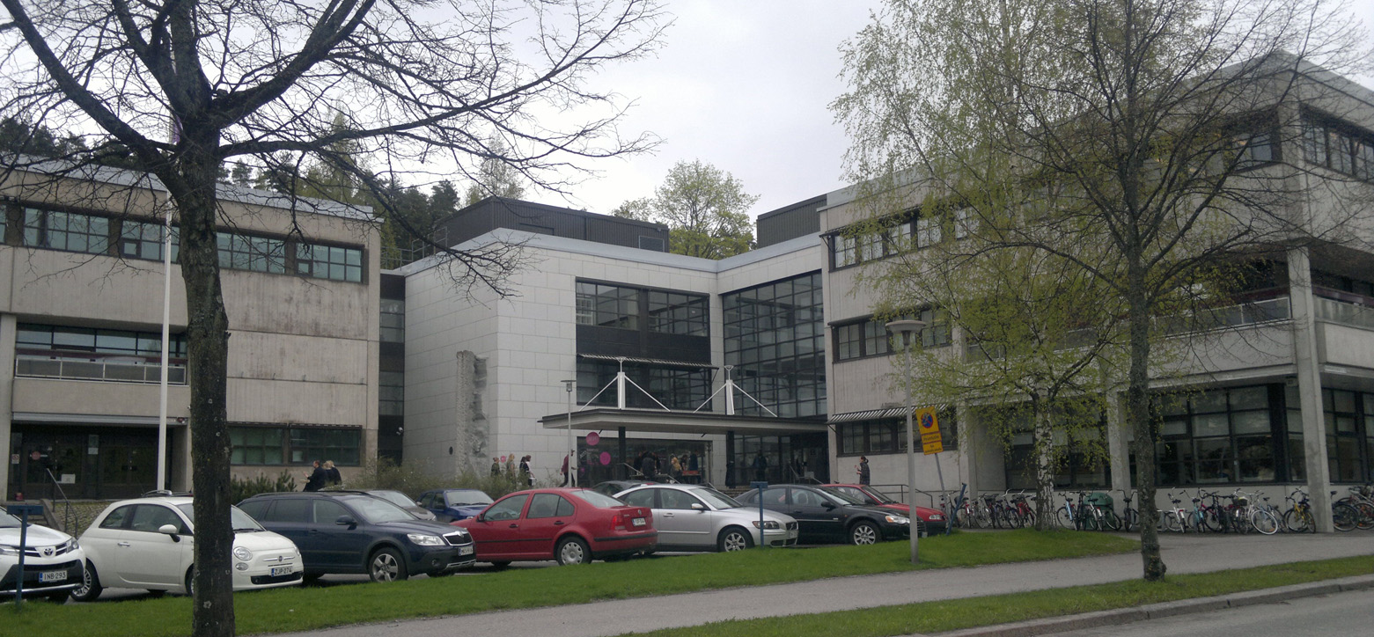
KANNAKSEN JA TIIRISMAAN LUKIOT, WELLAMO-OPISTO

Slide 14
KANNAKSEN JA TIIRISMAAN LUKIOT, WELLAMO-OPISTO
Muotoiluinstituutin rakennuksen muutos Tiirismaan lukion ja Wellamo-opiston käyttöön, rakennuksen vanhimman osan purku ja korvaaminen uusilla liikuntatiloilla
Mahdollistaa Kannaksen ja Tiirismaan lukioiden sekä Wellamo-opiston kiinteän yhteistyön, tilat tehokkaaseen käyttöön
Mahdollistaa lukiotoiminnan laajenemisen n. 100:lla opiskelijalla
Peruskorjattaviin tiloihin: Tiirismaan lukio 5605 m2, Wellamo-opisto 2215 m2, yhteensä 7820 hu-m2
Laajennukseen 1208 hu-m2:n liikuntatilat kaikkien käyttöön, salin osuus n. 600 m2
Koko hanke 9028 hu-m2, 10179 br-m2

Slide 15
KANNAKSEN JA TIIRISMAAN LUKIOT, WELLAMO-OPISTO

Slide 16
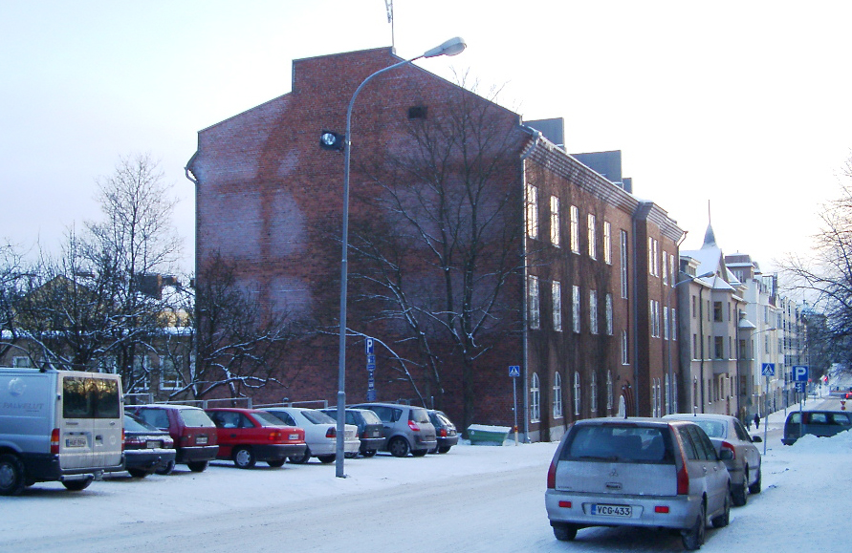
HARJUN (KOULU-/) PÄIVÄKOTI

Slide 17
HARJUN (KOULU/) PÄIVÄKOTI
Rakennukseen on mahdollista tehdä perusparannus, joka sallii tilojen muuttamisen melko joustavasti päiväkodin, esiopetuksen ja alkuopetuksen käyttöön
Ulkoilun osalta hyödynnettäisiin Radiomäen maastoa ja läheisiä leikkipuistoja
Uudenlainen piharatkaisu on edellytyksenä koko korttelin kehittämiselle

Slide 18
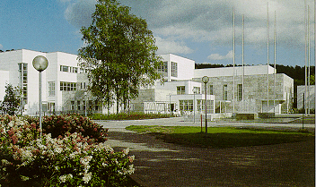
TAIDEMUSEO YM.

Slide 19
TAIDEMUSEO YM.
Aikuiskoulutuskeskuksen muutos ja laajennus taidemuseoksi, sivistystoimialan hallintotiloiksi sekä taidekoulu Taikan käyttöön
Pitkään odotettu, ja uudisrakentamista edullisempi, ratkaisu taidemuseon tilaongelmiin
Sivistystoimialan tilat muutettavissa myöhemmin museokäyttöön, jos niin halutaan
Taidekoulu Taikan toiminnasta museon yhteydessä synergiaetuja
Museo n. 6604 m2, Taika n. 398 m2, hallinto n. 821 m2, yhteensä n. 7823 hu-m2
Perusparannus 6821 br-m2, laajennus 1948 br-m2, yhteensä 8769 br-m2
Selvitettävä tarkemmin myös uudisrakennusvaihtoehto Kartanoon, vaihtoehdoista päätetään hankesuunnitelman hyväksymisen yhteydessä

Slide 21
KESKUSTAN ALUE
Investointikustannukset:
Lotilan koulun muutostyöt x,x milj. €
Tiirismaan koulun muutostyöt (ei vielä tiedossa)
Muotoiluinstituutin muutostyöt ja korjaukset 10,7 milj. €
sekä liikuntatilojen rakentaminen 3,3 milj. €
Harjun koulun perusparannus 5,1 milj. €
Aikuiskoulutuskeskuksen muutos ja peruspar. 7,5 milj. €
sekä laajennus (museo, Taika, siv.hallinto) 4,0 milj. €
Yhteensä (ilman Tiirismaan koulua) xx,x milj. €
(kaupungin taseeseen xx,x milj. €)

Slide 22
ETELÄINEN ALUE
Taustaa:
Väestöennusteen perusteella alueen eteläisin osa on kasvualuetta
Alueella kolme korjaustarpeessa olevaa koulurakennusta: Laune, Salinkallio ja Renkomäki, Launeen koulu väistötiloissa
Sivistyslautakunta 3.9.2014 § 199: Eteläisen alueen kouluverkkoratkaisuissa jatkovalmistelut tehdään siten, että koulut säilyvät niin Launeella kuin Salinkalliolla (ns. kolmen koulun malli)
Talven 2014/2015 aikana Salinkallion ja Renkomäen koulujen kuntotutkimukset sekä maakauppa Renkomäen koulun vierestä
Mustikkamäen päiväkoti väistötiloissa

Slide 23
ETELÄINEN ALUE
Ratkaisu toiminnallisesta näkökulmasta (kahden koulun malli):
Launeelle 1-9 luokkien 2- 3 sarjainen yhtenäinen peruskoulu sekä esikoulu (yhteensä 880 oppilasta ml. eskarit, varaudutaan Länsiharjun oppilasmäärän kasvuun)
Renkomäkeen 1-6 luokkien 3-sarjainen alakoulu sekä esikoulu (yhteensä 600 oppilasta ml. eskarit)
Salinkallion koulusta luovutaan
Päivähoitoa sijoitettavissa Launeelle ja/tai Renkomäkeen

Slide 24
ETELÄINEN ALUE
Ratkaisu tilanäkökulmasta:
Nykyinen Launeen koulu korvataan uudella liikuntatiloja lukuunottamatta, jolloin sen yhteyteen voidaan rakentaa myös paiväkotitiloja (myös peruskorjaus mahdollinen, ei pk.tiloja)
Renkomäen koulua laajennetaan ja koulun vanhalle (arvokkaalle) osalle tehdään perusparannus
Renkomäen koulun ja päiväkodin yhteyteen rakennettavissa päiväkotitiloja
Salinkallion koulua käytetään väistötiloina em. hankkeiden ajan, minkä jälkeen rakennuksesta luovutaan

Slide 25
ETELÄINEN ALUE
Toiminnalliset perustelut:
Launeen peruskoulu jatkaa yhtenäisenä peruskouluna, kaikki alueen 7.-9. luokkien oppilaat yhteen kouluun, taloudelliset ja toiminnalliset tekijät vahvistuvat
Renkomäen koulu sijaitsee omalla alueella, eteläisen alueen oppilasmäärän kasvuun vastataan
Salinkallion koulun toiminta on taloudellisesti ja toiminnallisesti hankaloitunut alhaisen 7.-9. luokkien oppilasmäärän seurauksena
Mustikkamäen päiväkotia korvaavaa tilaa nykyisten palveluyksiköiden yhteyteen, mahdollisuus myös vastata lisääntyvään päiväkotitilojen kysyntään

Slide 26
ETELÄINEN ALUE
Perustelut tilanäkökulmasta:
Tilojen keskittäminen => tilankäytön tehokkuus paranee
Launeen ja Renkomäen uudet tilat mahdollista suunnitella toiminnan kannalta optimaalisiksi

Slide 27
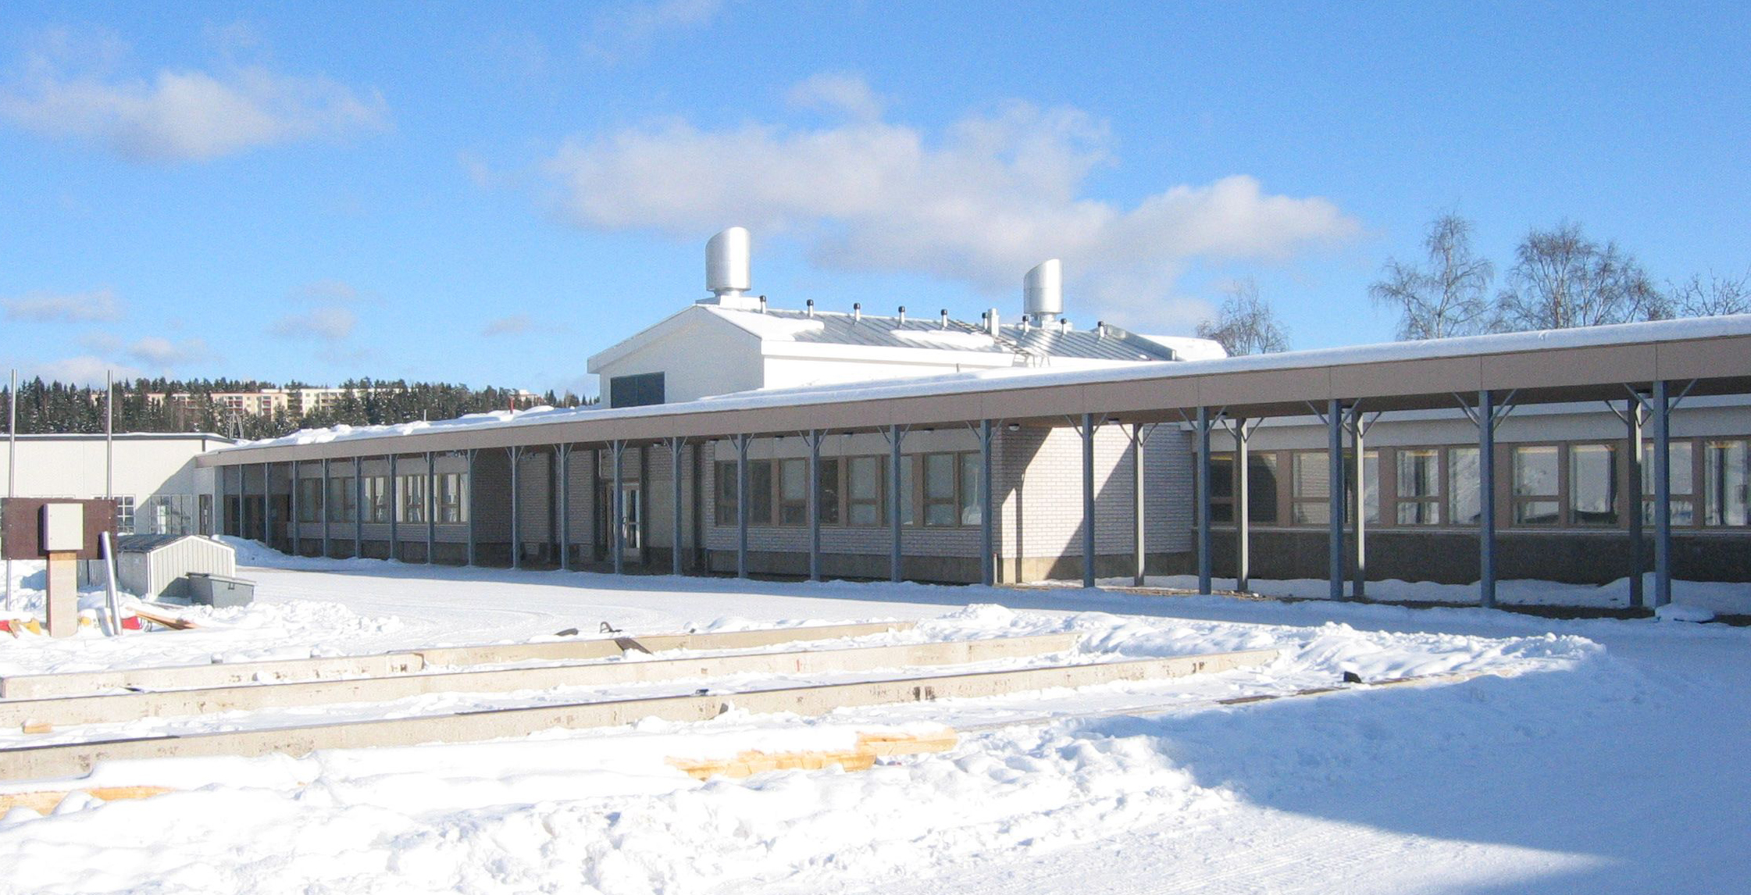
LAUNEEN KOULU

Slide 28
LAUNEEN KOULU
Vaihtoehtoina uuden koulun rakentaminen tai vanhan korjaus
Liikuntahalli (Laune-halli) korjataan joka tapauksessa v. 2015
Uuden koulun yhteyteen sijoitettavissa myös päiväkotitilaa n. viidelle ryhmälle
Koulun tilat 8280 - 9840 hu-m2 vaihtoehdosta riippuen, päiväkodin tilat 858 m2 (uudisrakennusvaihtoehto), yhteensä 8280-10698 m2 (9171-12113 br-m2)
Vaihtoehdoista päätetään hankesuunnitelman hyväksymisen yhteydessä syksyllä 2015

Slide 30
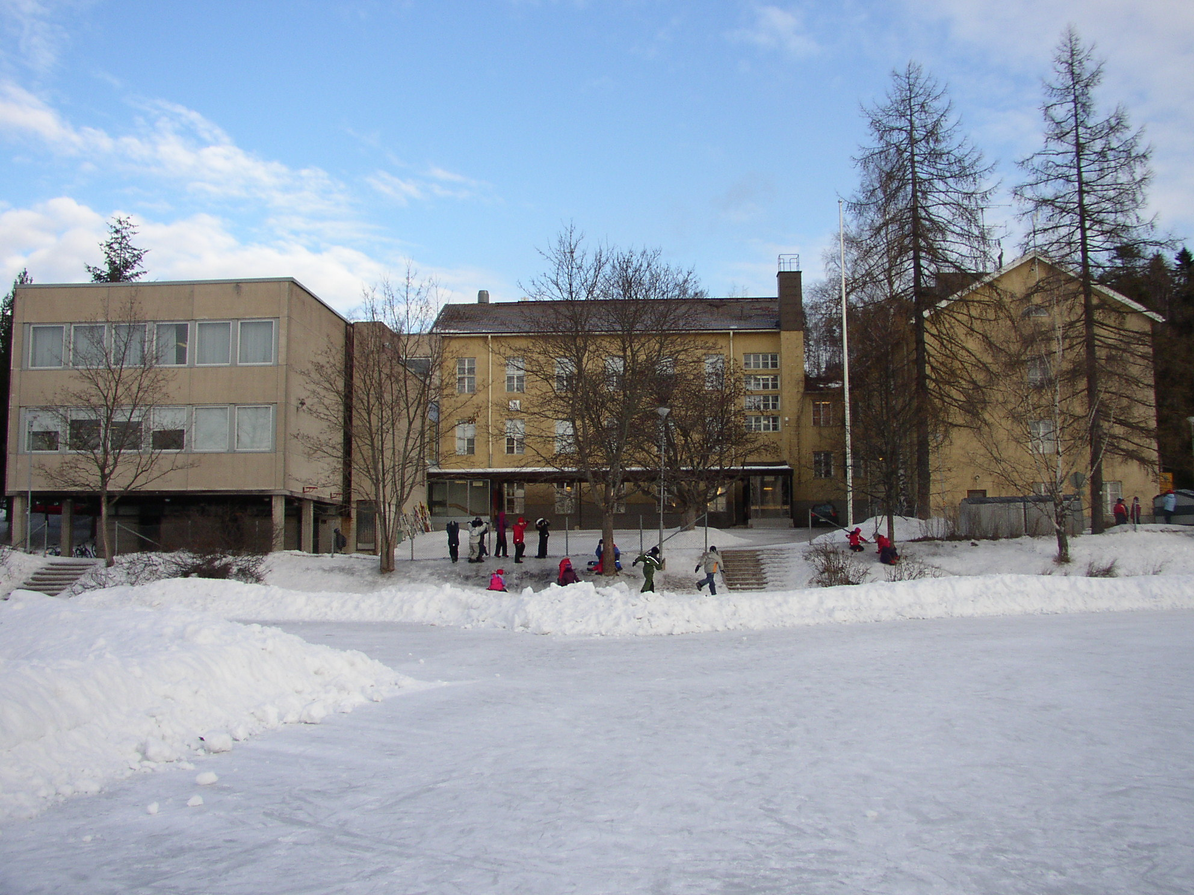
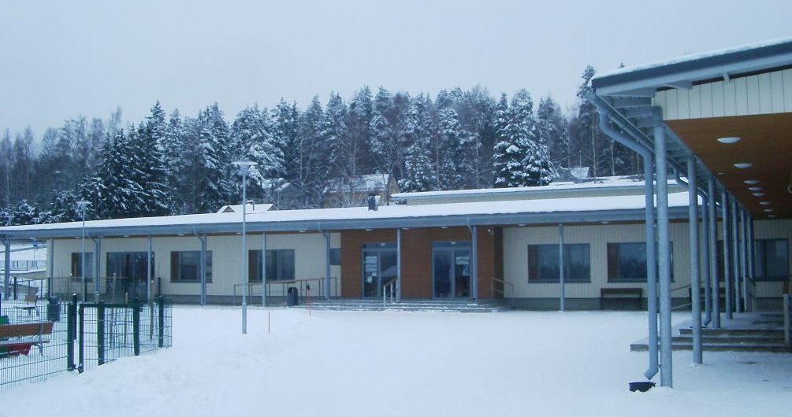
RENKOMÄEN KOULU JA PÄIVÄKOTI

Slide 31
RENKOMÄEN KOULU JA PÄIVÄKOTI
Vuodenvaihteessa 2014/2015 toteutetun maakaupan ansiosta koulun ja päiväkodin ympärillä hyvin tilaa laajentamiselle, laajennuksen koko säädettävissä kokonaisratkaisuun sopivaksi
Vanhin osa koulurakennuksesta kulttuurihistoriallisesti arvokas, 1970-luvulla valmistunut osa voidaan korjata tai korvata uudisrakennuksella

Slide 32
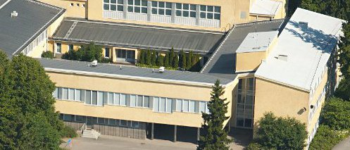
SALINKALLION KOULU

Slide 33
SALINKALLION KOULU
Yläkouluvaihtoehto edellyttäisi laajennusta + täydellistä perusparannusta
Väistötilakäyttö suunnilleen nykyisellä oppilasmäärällä turvataan kesällä 2015 tehtävillä korjauksilla
Väistötilakäyttö oleellisesti suuremmilla oppilasmäärillä edellyttäisi perusteellisempia korjauksia, jotka osittain menisivät hukkaan, mikäli pian tehtäisiin täydellinen perusparannus

Slide 34
ETELÄINEN ALUE
Investointikustannukset (2 koulua + päiväkoti):
Launeen koulun korjaus 9,6 milj. €
+ Renkomäen lisälaajennus 4,0 milj. €
Uuden Launeen koulun rakentaminen 26,1 milj. €
Renkomäen koulun laajennus ja 13,9 milj. €
perusparannus tai
(Uuden Renkomäen koulun rakentaminen 15,2 milj. €)
Mustikkamäkeä korvaavat päiväkotitilat 2,6 milj. €
Launeelle tai Renkomäkeen koulun yhteyteen
Yhteensä 30,1-42,6 milj. €

Slide 35
ETELÄINEN ALUE
Investointikustannukset (3 koulua + päiväkoti):
Uuden Launeen koulun rakentaminen 14,0 milj. €
Salinkallion koulu, käyttöä turvaavat korj. 3,1 milj. €
Salinkallion koulu, perusparannus, muutos 14,2 milj. €
ja laajennus yläkoulukäyttöön
Renkomäen koulun laajennus ja 13,9 milj. €
perusparannus tai
(Uuden Renkomäen koulun rakentaminen 15,2 milj. €)
Mustikkamäkeä korvaavat päiväkotitilat 2,6 milj. €
Launeelle tai Renkomäkeen koulun yhteyteen
Yhteensä 47,8 milj. €

Slide 36
AIKATAULUT, KESKUSTA JA ETELÄ

Slide 37
AIKATAULUT

Slide 38
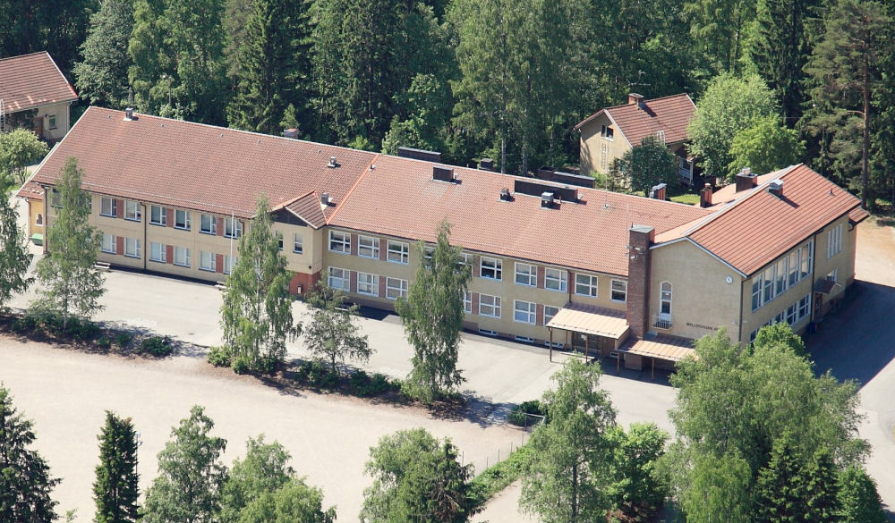
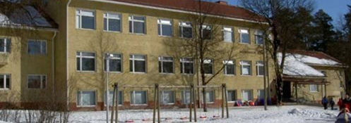
ITÄINEN ALUE

Slide 39
ITÄINEN ALUE
Nastolan lähitulevaisuuden investoinneista päätetty yhdistymissopimuksessa
Nykyisen Lahden puolella kaksi vanhaa peruskorjaustarpeessa olevaa koulua (Kunnas ja Myllypohja) sekä useita ikääntyneitä päiväkoteja
Ahtialan koululle lisätiloja kirjastosta v. 2015
Palveluverkko- ja kaavatyö uuden kunnan osalta aloitettu, vaikuttaa Kymijärven pohjoispuolen (Taivaanranta) rakentuminen
Ei suuria muutoksia nopealla aikataululla

Slide 40
ITÄINEN ALUE
Investointikustannukset ja aikataulu:
Villähteen koulun laajennus ja peruspar. 9,3 milj. €
(2015-2016, 2017-2018)
Uuden Rakokiven koulun rakentaminen 16,0 milj. €
(2016-2017)
Kukkasen koulun laajennus ja peruskorj. 7,0 milj. €
(2018-2019)
Yhteensä (yhdistymissopimus + Nastolan TS) 32,3 milj. €
Kunnaksen ja Myllypohjan koulut ??

Slide 41
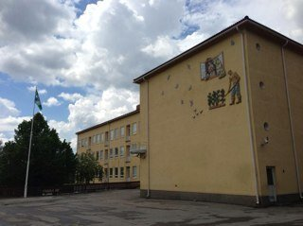
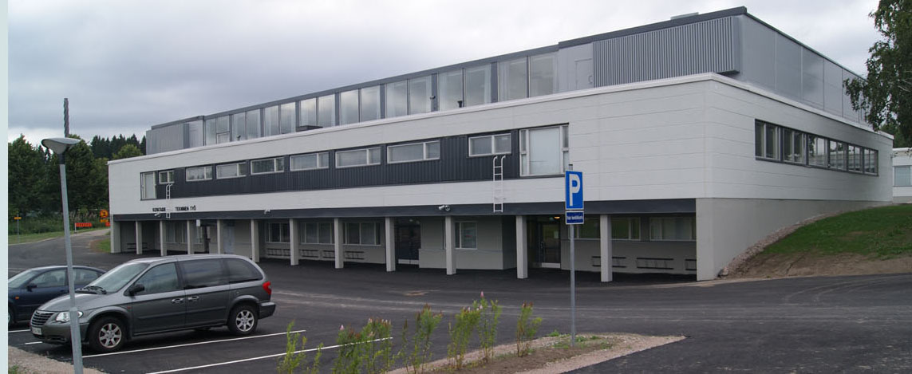
POHJOINEN ALUE
Arkkitehtitoimisto Arkviiri Oy

Slide 42
POHJOINEN ALUE
Pohjoisen alueen oppilasmäärät kasvavat voimakkaasti. Oppilaspaikkamäärä on mitoitettava tulevan tarpeen mukaisesti
Pohjoisella alueella tulisi toteuttaa Kivimaan koulukiinteistön uudisrakennus tai perusparannus. Kivimaan kiinteistöratkaisu on kiireellinen.
Hollolasta tulee kuntien välisen sopimuksen mukaisesti oppilaita Kivimaan kouluun. Kalliolaan rakentuu Hollolan kunnan suunnitelman mukaan alakoulu. Tulevina vuosina Hollolasta tulevien oppilaiden määrä kasvaa. Oppilaita voidaan ohjata alueellisen oppilaaksioton mukaisesti Kivimaan ja Mukkulan kouluihin.

Slide 43
POHJOINEN ALUE
Vaihtoehto 1.
Oppilaat ohjataan Kivimaan ja Mukkulan kouluihin. Kivimaan koulussa on huomioitava oppilasmäärien kasvu tulevaisuudessa sekä esikoululaisten siirtyminen koulun yhteyteen.
Esikoululaisia tulee yhden ikäryhmän verran 90-120 oppilasta.
Mukkulan koulun yläkoulun oppilasmäärä ei kasva suunnittelukaudella. Pohjoisen alueen sekä Hollolan kunnasta tulevia yläkoululaisia ohjataan tasaisesti Kivimaan ja Mukkulan kouluihin.

Slide 44
POHJOINEN ALUE
Vaihtoehto 2.
Pohjoisen alueen kaikki yläkoululaiset ohjataan Kivimaan kouluun.
Yläkoululaisia tulisi yhteensä 500-600 suunnittelukauden ennusteen mukaan. Hollolasta tulevat yläkoululaiset lisäisivät yläkoululaisten oppilasmäärää n. 80-100 oppilaalla.
Vaihtoehdossa alakoululaisia ohjattaisiin Mukkulan kouluun sekä mahdollisuuksien mukaan idän tai keskustan kouluihin.
Mukkulasta vapautuviin tiloihin voidaan sijoittaa keskitettyjä erityisen tuen luokkia, esim. Ali-Juhakkalan koulu.

Slide 45
POHJOINEN ALUE
Vaihtoehto 3.
Mikäli Hollolasta tulevat yläkoululaiset eivät tule pohjoisen alueen kouluihin, voi alueen 7.-9-luokkien oppilaat sijoittaa Kivimaan kouluun.
Jotta yläkoulun valinnaisainemahdollisuudet säilyisivät riittävän monipuolisena, tulisi oppilasmäärän olla yli 250.
Yläkoululaisten sijoittaminen yhteen kouluun olisi myös taloudellisesti parempi ratkaisu

Slide 46
TALOUSARVIOVALMISTELUSTA
Tilakeskuksen talonrakennusinvestointien kokonaistasoksi vuosille 2016-2018 edellytetään enintään 105 milj. € (35 milj. €/v.)
Tämän esityksen mukaiset ratkaisut johtavat tasoon 159 milj. €
(53 milj. €/v.). Lisäksi tulevat investoinnit muiden kuin kaupungin taseeseen.

Slide 47
JATKOTOIMENPITEET
Esittely yhdistymishallitukselle 15.6.2015
Sivistystoimialan TAE sekä Tilakeskuksen investoinnit yhdistymishallitukseen 17.8.2015
Esityksen täsmentäminen jatkuu esittelyjen ja käytävien keskustelujen perusteella
Tavoitteena on sivistystoimialan palveluverkkoja koskeva kokonaisratkaisu talousarviokäsittelyn yhteydessä

